Slide 1





Fortaleciendo la capacidad de respuesta de la Atención Primaria de Salud a las necesidades de personas mayores en crisis sociosanitarias: lecciones de pandemia de COVID 19 (Nº 1653)
Alejandra Fuentes-García¹; Paulina Osorio-Parraguez²; Catalina Arteaga Aguirre²; Juan Ilabaca Mendoza¹; Ignacia Navarrete Luco¹; María Gracia Salamanca García¹; Constanza Biscarra Mc-Naughton²
1. Escuela de Salud Pública, Facultad de Medicina, Universidad de Chile
2. Departamento de Antropología, Facultad de Ciencias Sociales, Universidad de Chile
3. Departamento de Sociología, Facultad de Ciencias Sociales, Universidad de Chile
Autora correspondencia: alefuentes@uchile.cl
ANID + Subdirección de Investigación Aplicada / el XIX Concurso de Investigación y Desarrollo en Salud 2022, SA22I0156”

Slide 2

Introducción
Envejecimiento acelerado y limitaciones estructurales del sistema de salud tensionan la capacidad de respuesta de la APS.
La pandemia de COVID-19 afectó de forma desproporcionada a las personas mayores, revelando brechas en acceso, continuidad y calidad de la atención —especialmente en territorios vulnerables.
Identificar dimensiones clave para fortalecer la capacidad de respuesta de la APS frente a crisis sociosanitarias,
  A partir del análisis de experiencias de atención a PM de 75 años en contextos rurales y urbanos durante la pandemia por COVID-19.

Slide 3
Materiales y métodos
Diseño cualitativo descriptivo-explicativo con orientación de aplicación, desarrollado en dos fases complementarias.
Enfoque constructivista-pragmático, buscando traducir evidencia en orientaciones útiles para la acción sanitaria.
  Fase 1 ((2023–2024): Entrevistas semiestructuradas a personas mayores sobrevivientes de COVID-19 y cuidadores/as de personas fallecidas (13 casos: 6 en Región Metropolitana, 7 en Los Lagos).
  Revisión de literatura internacional sobre resiliencia en APS en crisis sociosanitarias.
  Fase 2: Talleres participativos con profesionales de salud y organizaciones de personas mayores, identificando aciertos, alertas y propuestas desde una perspectiva territorial e inductiva.
Análisis de contenido temático inductivo con software Atlas.ti v23.
Aprobación por comité de ética acreditado.
Materiales
y
Métodos

Slide 4
5 dimensiones centrales para fortalecer respuesta APS ante necesidades de PM:
Vínculos comunitarios e intersectoriales:
  Redes comunitarias y coordinación interinstitucional sostuvieron cuidado e información durante la crisis.
Adaptación organizacional:
  Innovaciones en reorganización del trabajo, de espacios, atención domiciliaria y uso flexible de recursos y tecnologías.
Trato humanizado y enfoque de derechos:
  Persistencia de discursos edadistas y necesidad de reconocer autonomía, dignidad y participación de las personas mayores.
Resultados
Resultados

Slide 5
5 dimensiones centrales para fortalecer respuesta APS ante necesidades de PM:
Salud mental de personas mayores y equipos APS:
  Ausencia de estrategias sistemáticas de acompañamiento y contención emocional; se proponen dispositivos comunitarios de bienestar.
Duelo y fin de vida:
  Las muertes masivas y los ritos interrumpidos evidenciaron la necesidad de acompañamiento y atención al duelo como parte del cuidado integral.
Resultados
Resultados

Slide 6
5 dimensiones centrales para fortalecer respuesta APS ante necesidades de PM:
  Resiliencia de la APS no como una capacidad técnica o institucional, sino como una práctica social, emocional y política que se construye en los vínculos.
  Resiliencia en vínculo, no individual ni meramente organizacional.
  La capacidad de respuesta de la APS depende de cómo se activan, sostienen o erosionan las relaciones entre equipos de salud, personas mayores, comunidades y redes institucionales.
  Pertinencia territorial aparece como condición para la eficacia.
  Los cuidados se “encarnan” en territorios, redes y comunidades concretas.
Resultados
Resultados
Notes:
Estas cinco dimensiones dialogan entre sí: muestran que la resiliencia de la APS no depende sólo de recursos o protocolos, sino de cómo entendemos y sostenemos los vínculos humanos. Es un enfoque psicosocial y antropológico del cuidado, donde cuidar es también construir comunidad, sentido y memoria.”

Slide 7
Transformar las lecciones de la pandemia en capacidades permanentes.
Una APS resiliente debe:
  Fortalecer la vinculación comunitaria y la participación activa de las personas mayores.
  Promover la flexibilidad organizacional y la gestión territorial del riesgo.
  Institucionalizar el cuidado emocional y el acompañamiento al final de la vida.
  Integrar un enfoque de derechos y trato digno en todos los niveles de atención.
Implicancias para la política pública:
  Aporta un modelo de respuesta para la APS en crisis, aplicable al diseño del Sistema Nacional de Cuidados y a la futura Ley de Envejecimiento Digno, Activo y Saludable.
  Representa una innovación metodológica y política: traduce evidencia cualitativa situada en herramientas prácticas para la toma de decisiones.
  En síntesis: preparar a la APS para cuidar en la crisis es cuidar el futuro del envejecimiento en Chile.
Conclusiones

Slide 8
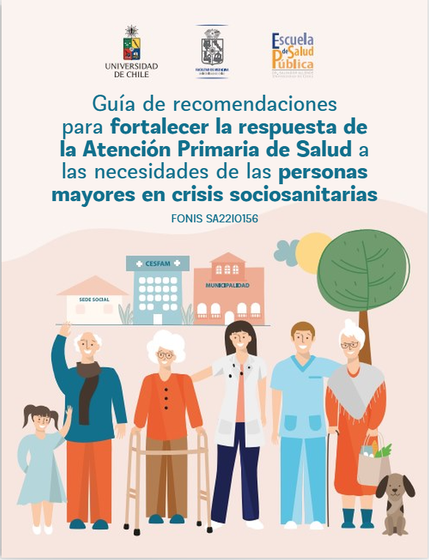


Slide 9
Referencias
Fuentes-García, A., Osorio-Parraguez, P., Arteaga Aguirre, C., Ilabaca Mendoza, J., Navarrete Luco, I., Salamanca García, M. y Biscarra Mc-Naughton, C. (2025). Guía de recomendaciones para fortalecer la respuesta de la Atención Primaria de Salud a las necesidades de las personas mayores en crisis sociosanitarias. Universidad de Chile, Facultad de Medicina, Escuela de Salud Pública. https://doi.org/10.34720/va19-g438
Galilea, S. (2019) Cambio climático y desastres naturales. Acciones Claves para enfrentar las Catástrofes en Chile. Instituto de Asuntos Públicos, Universidad de Chile.
García, V., López Huenante, N., Silva, A., Bustamante, M., León, S., Silva, L., Baeza, M., Chandía, C., & Gamonal, J. (2024). Políticas Públicas sobre Envejecimiento en Chile: Revisión Narrativa 1990-2022. Revista Estudios de Políticas Públicas, 10(1), 23-40. https://doi.org/10.5354/0719-6296.2024.72500
Giovanella, L., Vega, R., Tejerina-Silva, H., Acosta-Ramirez, N., Parada-Lezcano, M., Ríos, G., Iturrieta, D., Almeida, P. F. D., & Feo, O. (2021). ¿Es la atención primaria de salud integral parte de la respuesta a la pandemia de Covid-19 en Latinoamérica? Trabalho, Educação e Saúde, 19, e00310142. https://doi.org/10.1590/1981-7746-sol00310
HelpAge (2020). Llevando la peor parte. El impacto de la pandemia del COVID-19 en las personas mayores en países de ingresos medios y bajos: Aprendizajes del 2020. https://www.helpage.org/download/60c24de7af9fd/
Huenchuan, S. (ed.), 2018, Envejecimiento, personas mayores y Agenda 2030 para el Desarrollo Sostenible: perspectiva regional y de derechos humanos, Libros de la CEPAL, N° 154 (LC/PUB.2018/24-P), Santiago, Comisión Económica para América Latina y el Caribe (CEPAL).
INE (2024). Resultados Censo de Población y Vivienda Chile, 2024 Disponible en: https://censo2024.ine.gob.cl/
INE (2018). Estimaciones y proyecciones de población en Chile 1992-2050. https://www.ine.gob.cl/docs/default-source/proyecciones-de-poblacion/publicaciones-y-anuarios/base-2017/ine_estimaciones-y-proyecciones-de-poblaci%C3%B3n-1992-2050_base-2017_s%C3%ADntesis.pdf?sfvrsn=c623983e_6
MINSAL (2013). Orientaciones para la implementación del modelo de atención integral de salud familiar y comunitaria. Dirigido a equipos de salud. https://www.araucaniasur.cl/wp-content/uploads/2019/05/Orientaciones-para-la-implementacion-del-modelo-de-atencion-integral-de-salud-Familiar-y-comunitaria..pdf

Slide 10
Fortaleciendo la capacidad de respuesta de la Atención Primaria de Salud a las necesidades de personas mayores en crisis sociosanitarias: lecciones de pandemia de COVID 19 (Titulo (Nº 1653)
Alejandra Fuentes-García¹; Paulina Osorio-Parraguez²; Catalina Arteaga Aguirre²; Juan Ilabaca Mendoza¹; Ignacia Navarrete Luco¹; María Gracia Salamanca García¹; Constanza Biscarra Mc-Naughton²
1. Escuela de Salud Pública, Facultad de Medicina, Universidad de Chile
2. Departamento de Antropología, Facultad de Ciencias Sociales, Universidad de Chile
3. Departamento de Sociología, Facultad de Ciencias Sociales, Universidad de Chile
Autora correspondencia: alefuentes@uchile.cl
ANID + Subdirección de Investigación Aplicada / el XIX Concurso de Investigación y Desarrollo en Salud 2022, SA22I0156”

Slide 11


